Slide 1


Slide 2
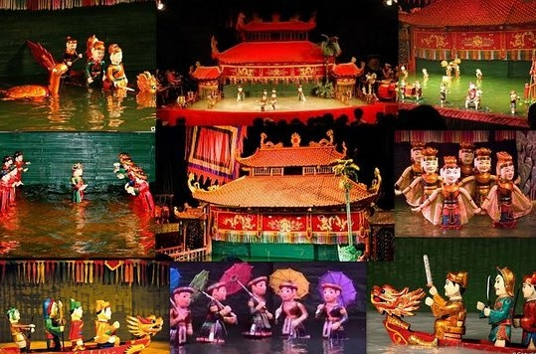
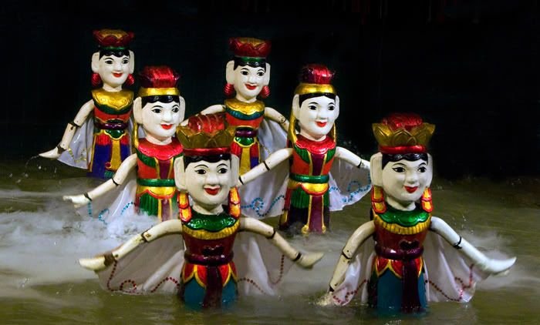

Rối nước là một nghệ thuật múa rối truyền thống độc đáo của Việt Nam, xuất hiện từ thời kỳ nhà Lý, khoảng thế kỷ 11. Múa rối nước được coi là một trong những biểu tượng văn hóa dân gian đặc sắc, thể hiện sự sáng tạo và tài năng của người dân Việt Nam.
Kể tên loại hình nghệ thuật có trong hình ảnh trên?

Slide 3
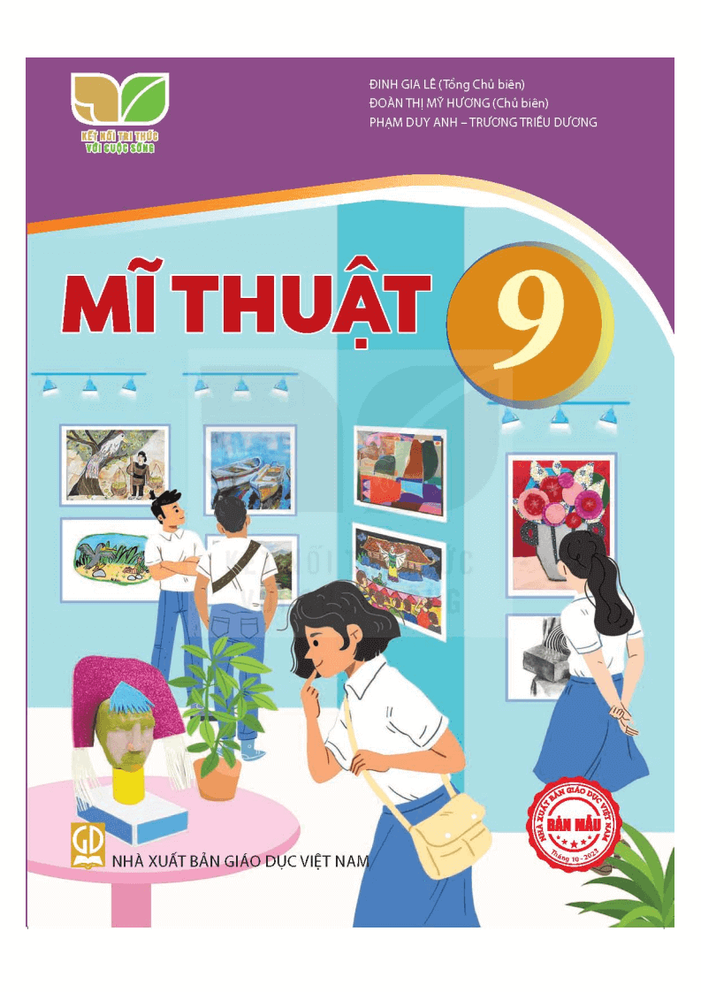
MỸ THUẬT GRUOP PLUS +
MỸ THUẬT 9
KẾT NỐI TRI THỨC
VỚI CUỘC SỐNG

Slide 4
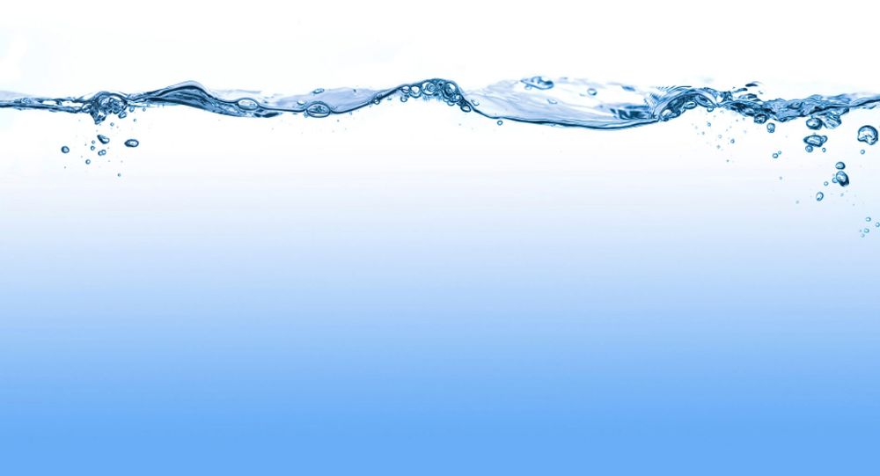
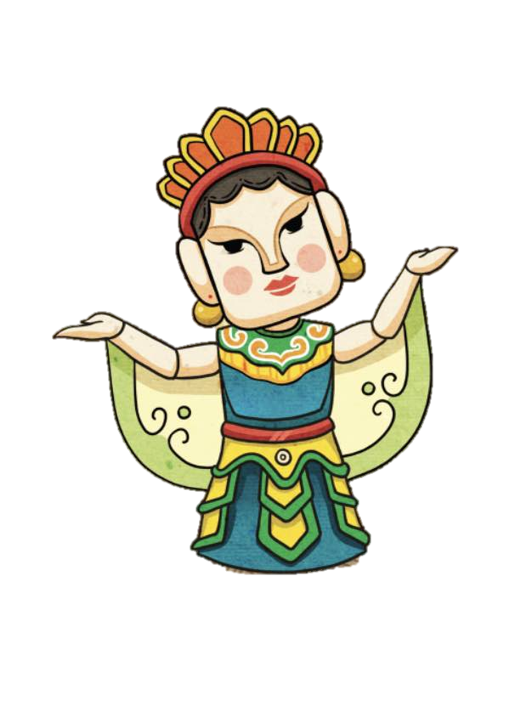
Bài 12: TẠO HÌNH NHÂN VẬT MÚA RỐI NƯỚC
Yêu cầu cần đạt
Nhận biết được vẻ đẹp tạo hình của nghệ thuật múa rối nước ở Việt Nam .
Hiều được về đặc điểm tạo hình của nhân vật múa rối nước.
Vận dụng, khai thác vẻ đẹp tạo hình của nhân vật rối nước trong thực hành, sáng tạo sản phầm mĩ thuật.
Có ý thức tìm hiểu, tự hào về loại hình nghệ thuật múa rối nước độc đáo của dân tộc.

Slide 5
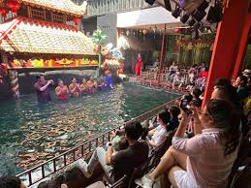
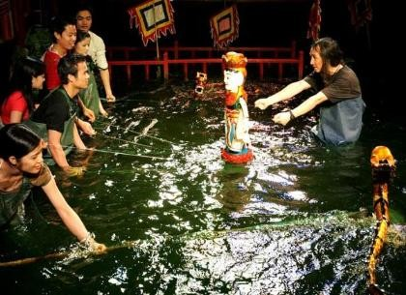
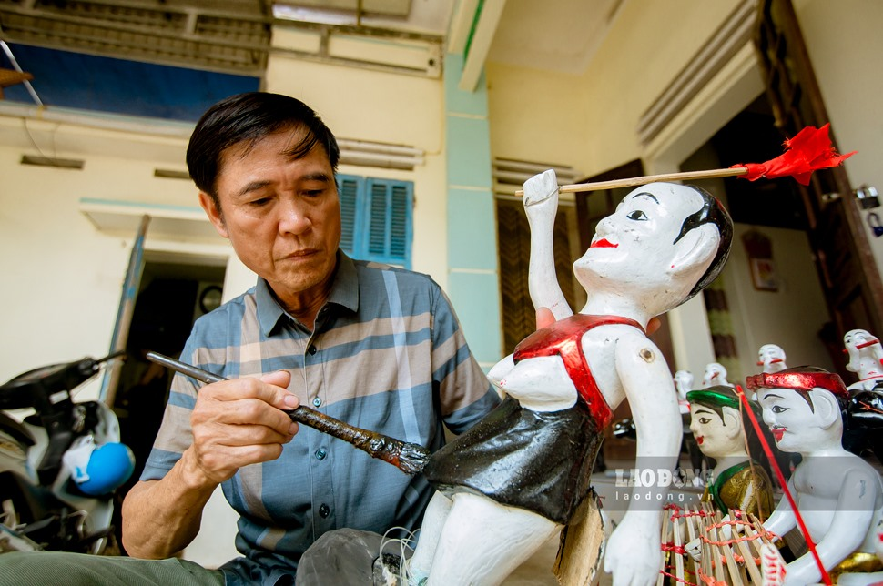
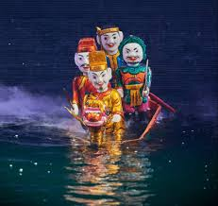
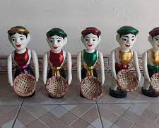
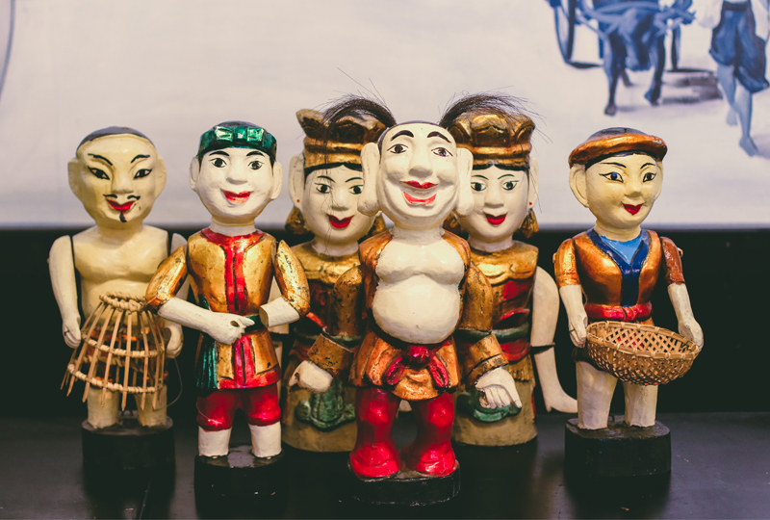
QUAN SÁT
Tìm hiều về tạo hình nhân vật múa rối nước.
. Loại hình nghệ thuật múa rối nước thường diễn ra trong không gian, bối cảnh như thế nào?
. Con rối nước được làm từ chất liệu gì?
. Các vở kịch rối nước phản ánh những điều gì?

Slide 6
QUAN SÁT
Tìm hiều về tạo hình nhân vật múa rối nước.
Trong nghệ thuật múa rối nước, con rối được làm bảng gỗ có phần thân nổi lên mặt nuớc đề biều diễn, còn phần đế là chìm dưới mặt nước giữ cho rối nổi bên trên và là nơi lấp hệ thống điều khiển cho con rối cử động. Tạo hình của con rối thường ngộ nghĩnh và mang tính cách điệu cao theo truyền thống tạc tượng dân gian. Màu sắc con rối thường có màu rực rỡ. Sân khấu trong nghệ thuật múa rối nước được gọi là nhà rối hay thuỷ đình và dùng mặt nước để trình diễn những con rối, phía sau có màn che, xung quanh trang trí cờ, quạt, voi, long.... Diễn viên đứng sau màn phông điều khiển con rối.

Slide 7
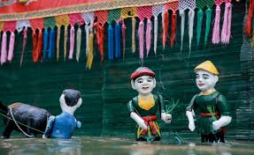
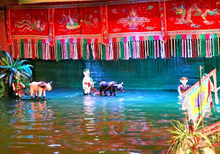
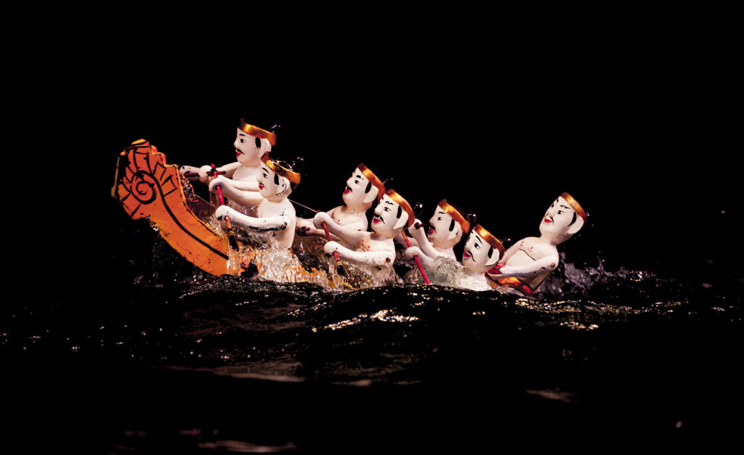
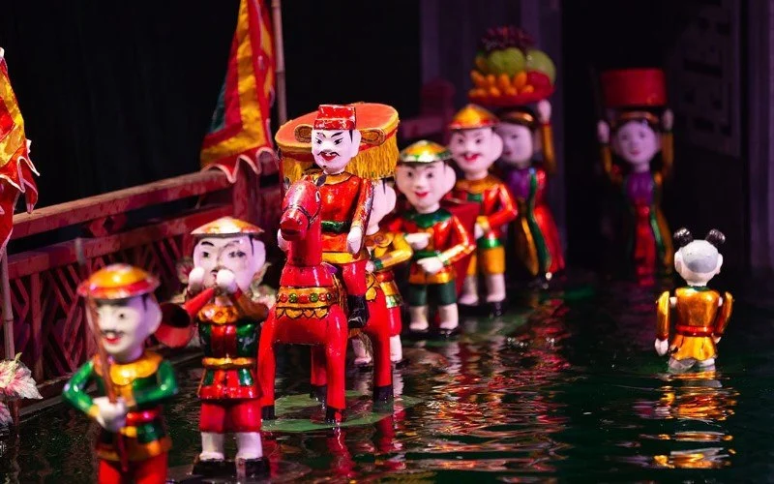
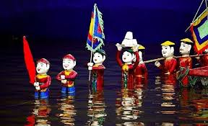
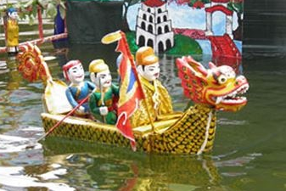
Các vở kịch và các nhân vật dưới nước thường phản ánh cuộc sống sinh hoạt của người dân lao động vùng lúa nước như :
đi cấy, đi cày, đánh cá, hội làng, đua thuyền đấu vật các nhân vật lịch sử nhưng Thạch Sanh, vua Lê lợi, Thánh Gióng...

Slide 8
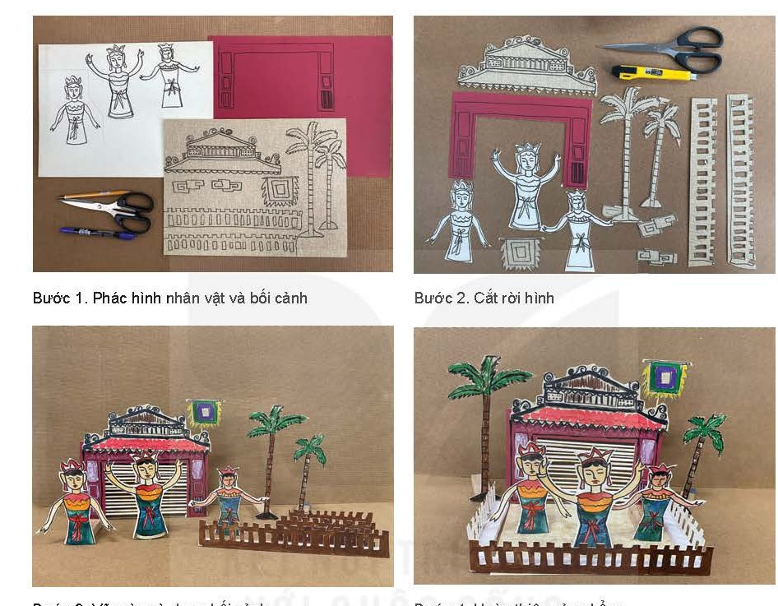
Thể hiện
Gợi ý khai thác vẻ đẹp tạo hình nhân vật đuối nước thể hiện bằng sản phẩm mỹ thuật 3D

Slide 9
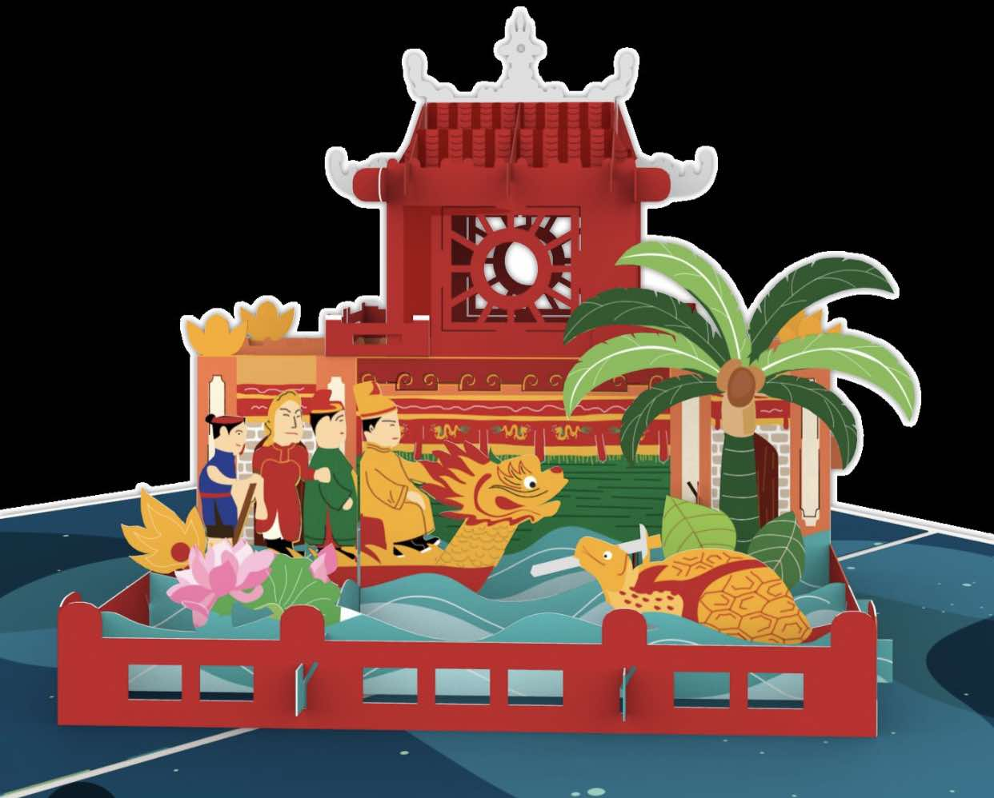
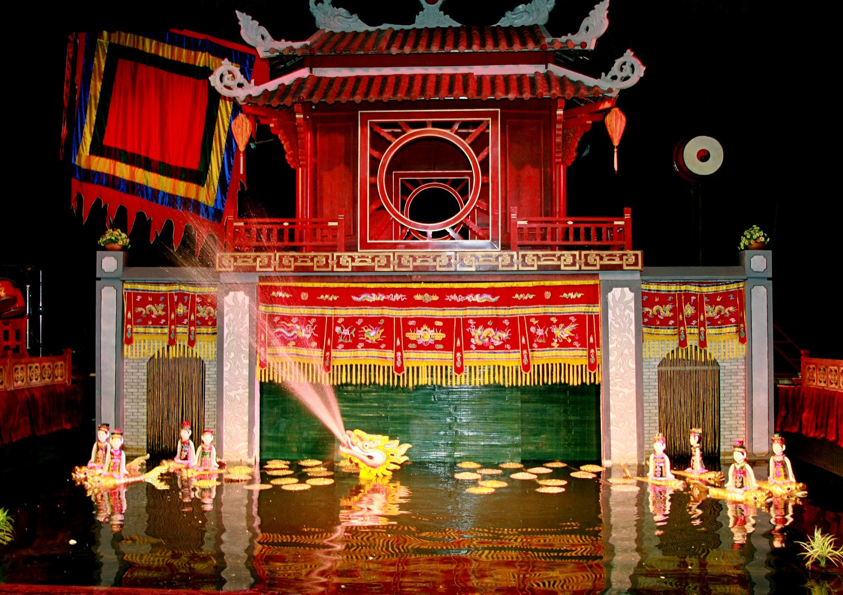

Slide 10
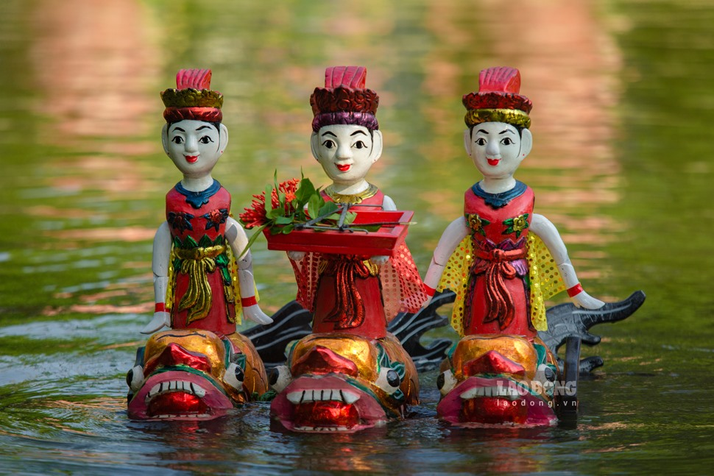
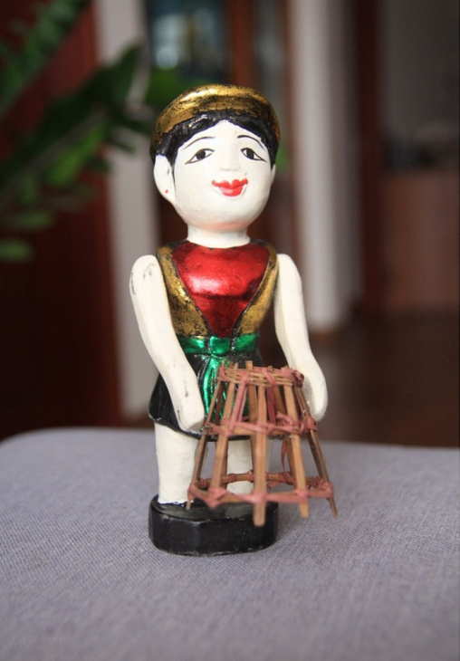
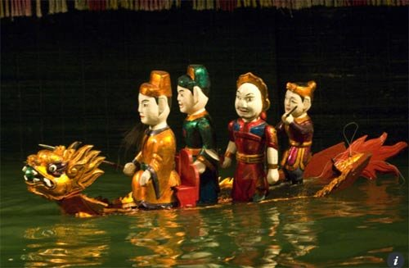
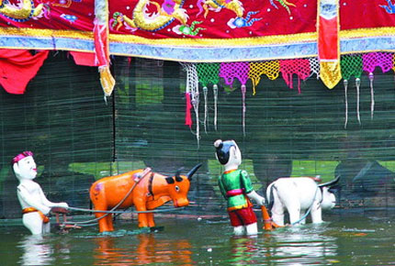
Một số các nhân vật rối nước

Slide 11
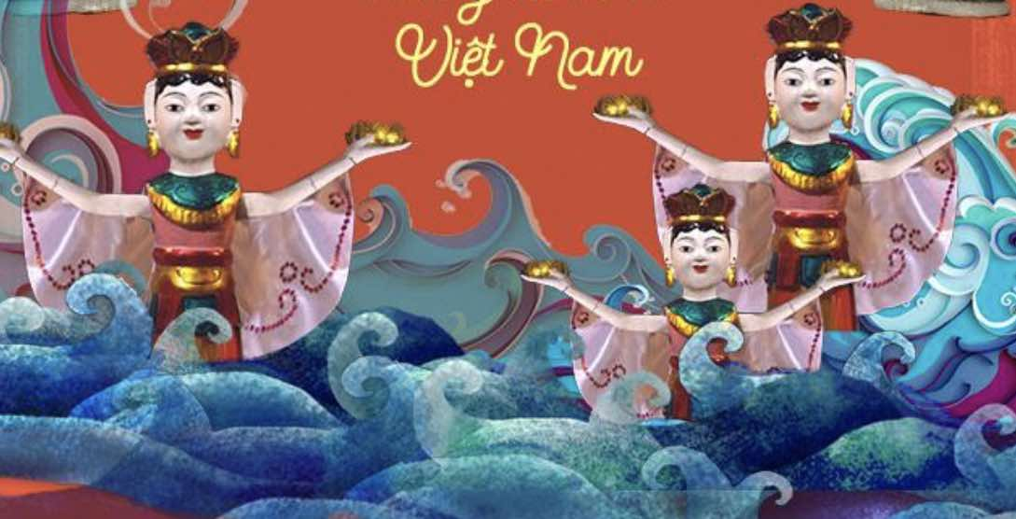
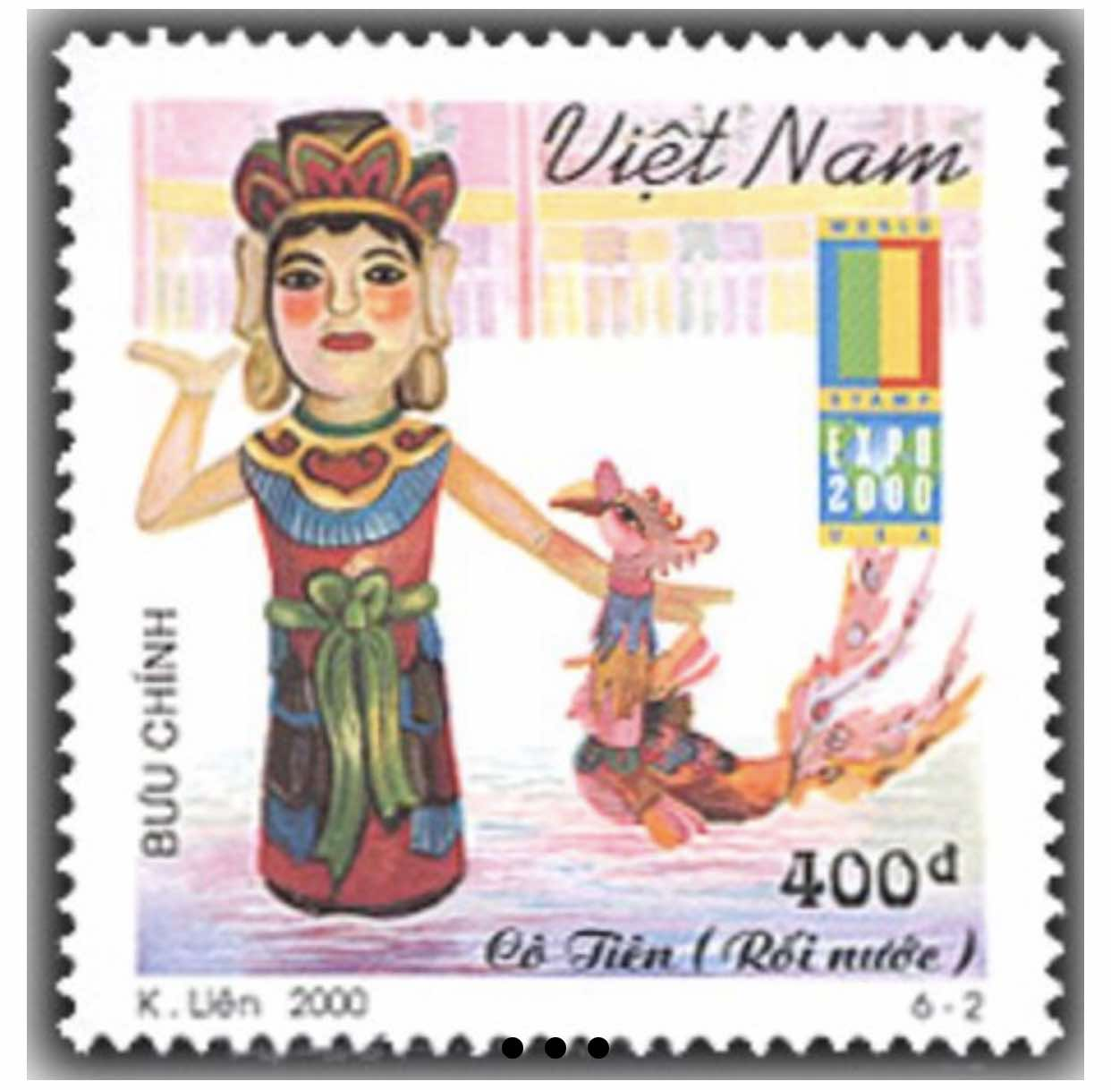
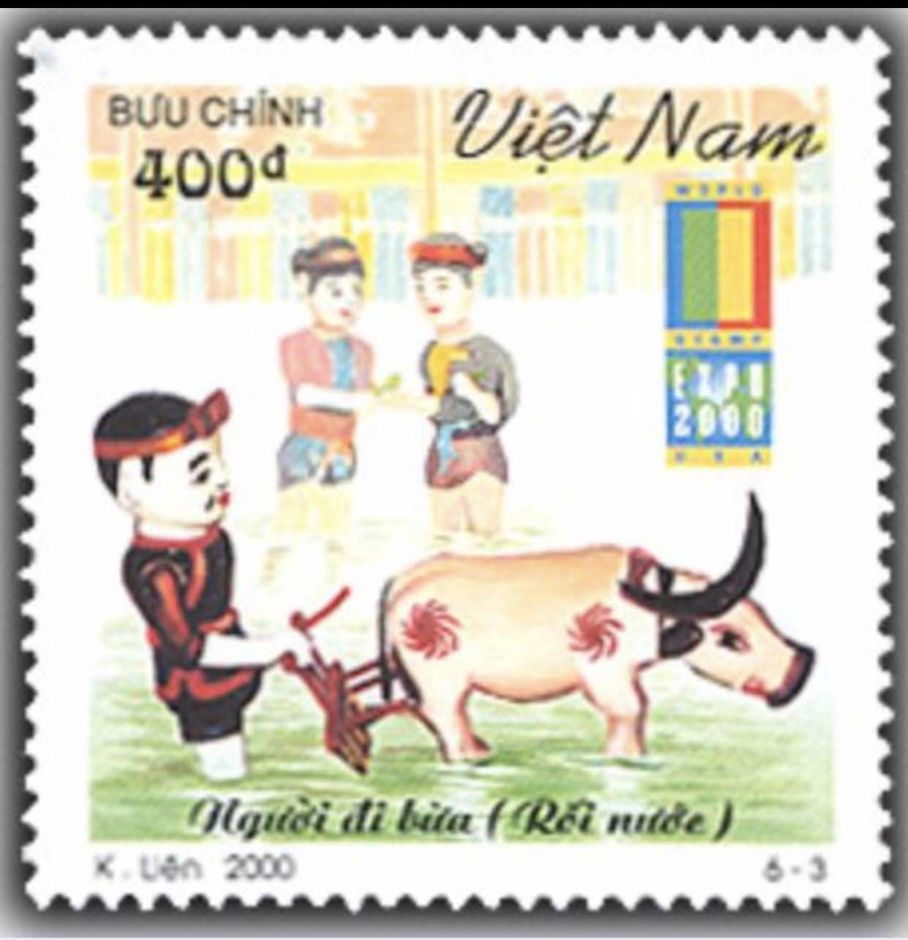
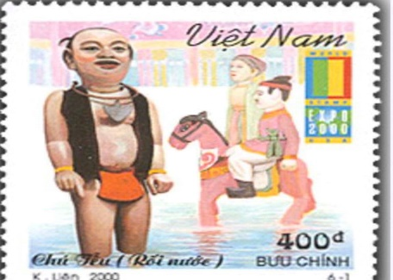
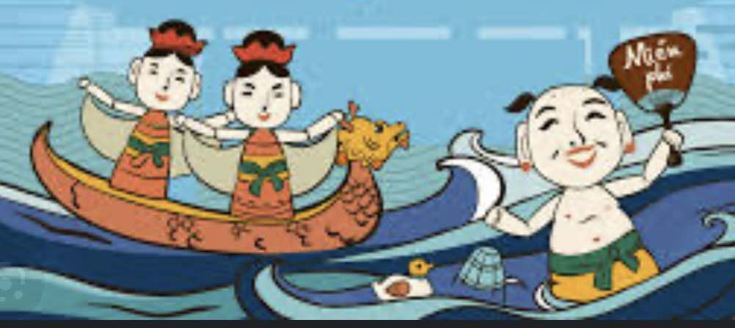
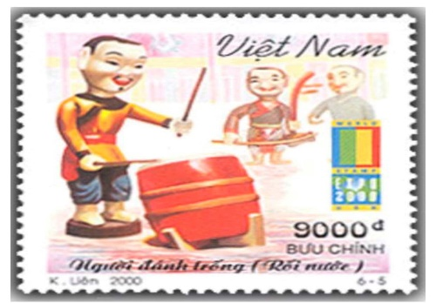
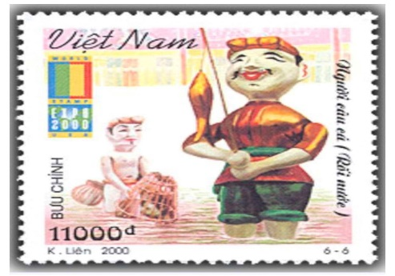
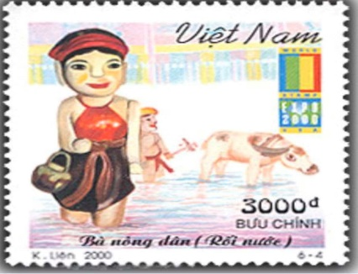
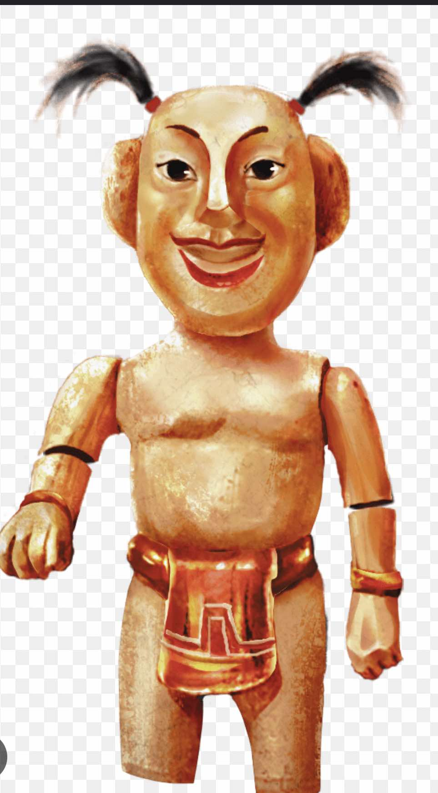
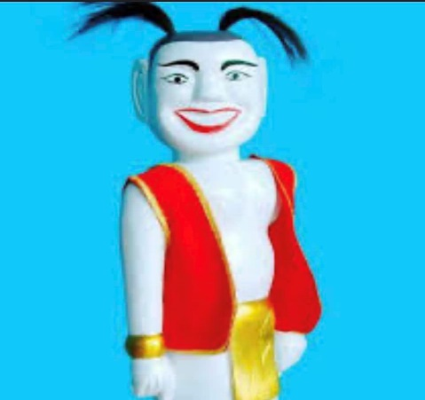
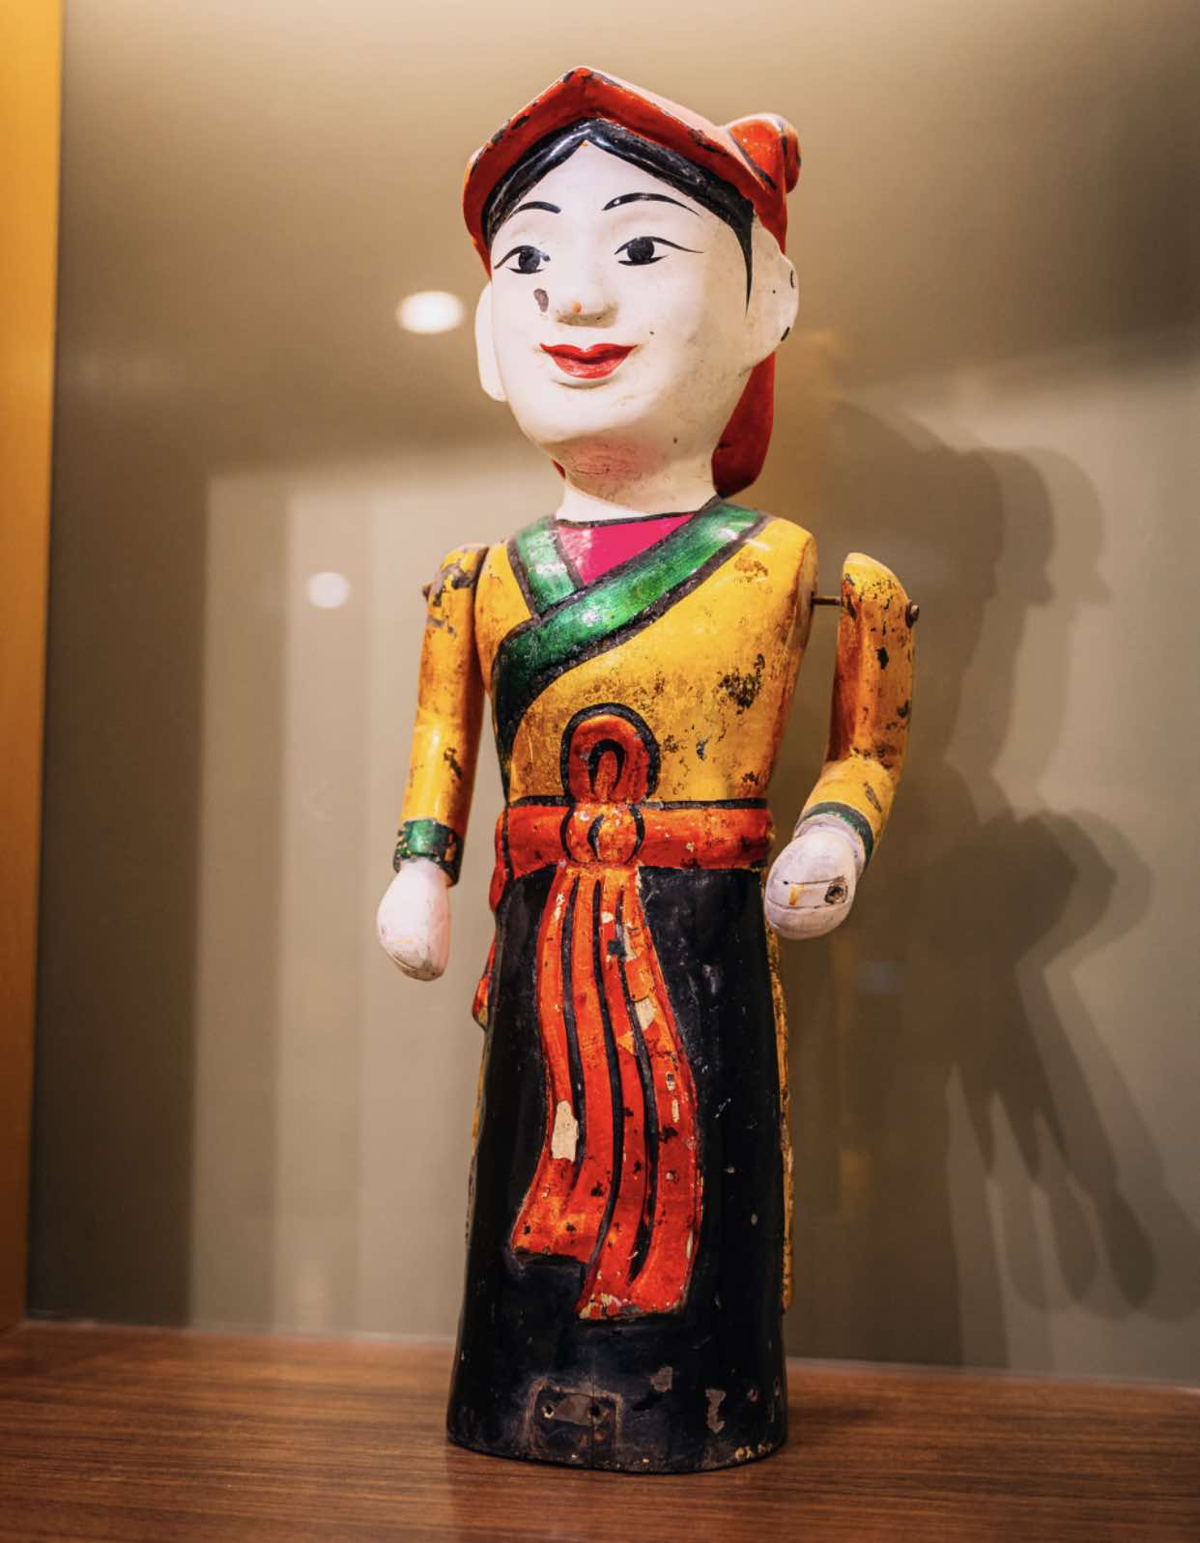
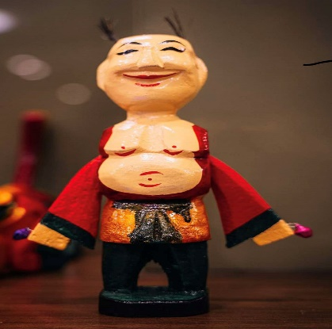
Bài tập
Em hãy vẽ hoặc nặn một số nhân vật rối nước mà em yêu thích !

Slide 12
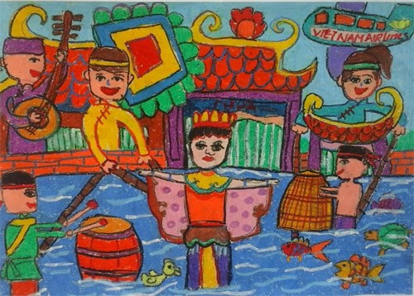
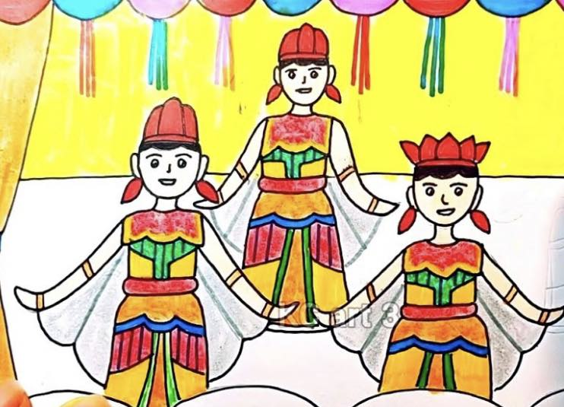
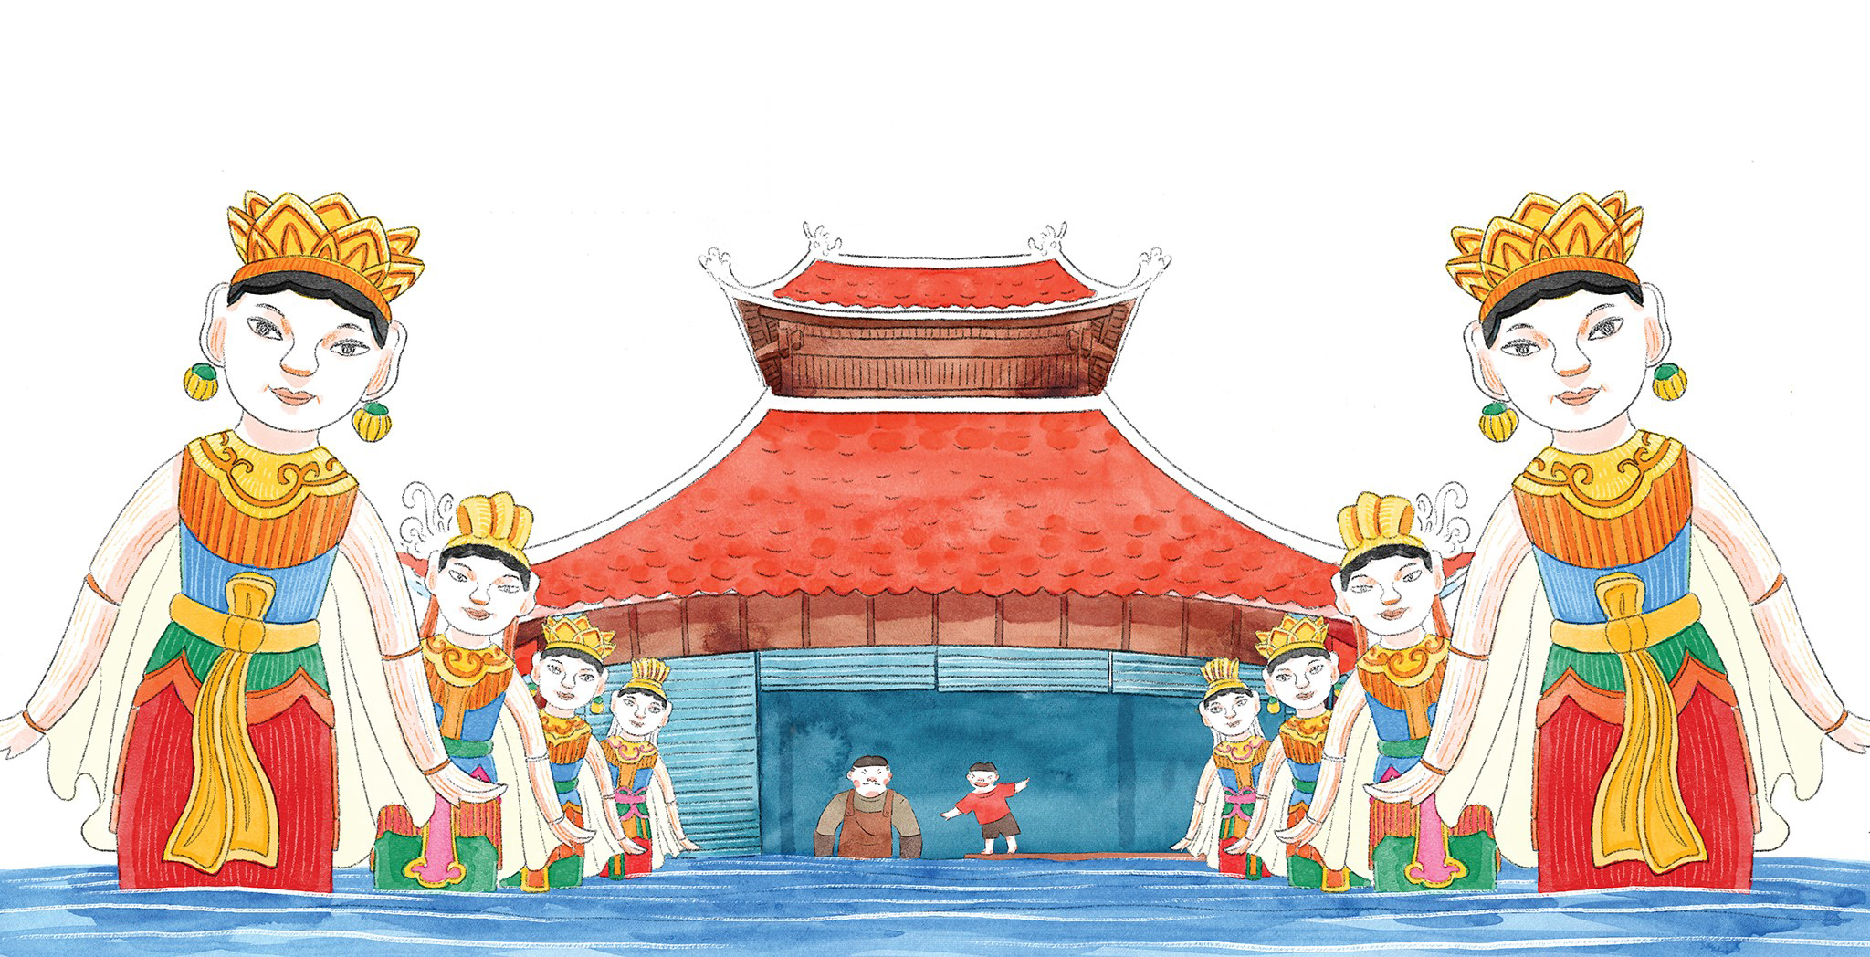
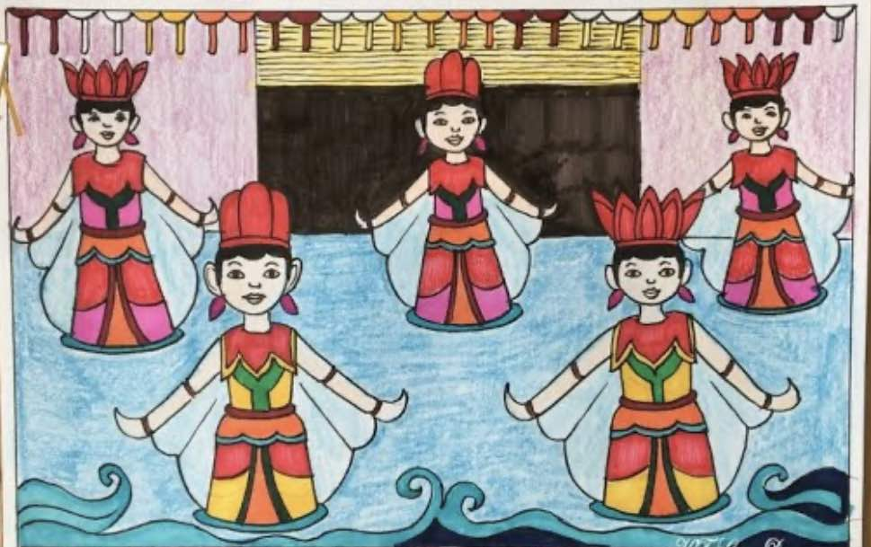
THẢO LUẬN
Trưng bày sản phẩm mĩ thuật và thảo luận:
- Vẻ đẹp tạo hình nhân vật nào trong nghệ thuật múa rổi nước được thể hiện trong sån phẩm mĩ thuật của bạn?
- Bạn đã sử dụng vật liệu nào để tạo hình nhân vật múa rối nước?
- Trong quá trình thực hiện tạo hình nhân vật mủa rối nước, bạn gặp những khó khăn gì và khắc phục như thể nào?
Sản phẩm mĩ thuật của học sinh

Slide 13
Múa rối nước là một nghệ thuật biểu diễn dân gian đặc sắc của Việt Nam, có nguồn gốc từ đồng bằng Bắc Bộ. Nghệ thuật này không chỉ là một hình thức giải trí mà còn chứa đựng nhiều ý nghĩa văn hóa, lịch sử, và tâm linh.
Ý nghĩa của múa rối nước:
Phản ánh đời sống nông nghiệp:
  Múa rối nước xuất phát từ những vùng quê, gắn liền với cuộc sống của người nông dân. Các vở diễn thường mô tả cuộc sống hàng ngày, công việc đồng áng, và các lễ hội truyền thống.
Giá trị lịch sử và văn hóa:
  Múa rối nước lưu giữ và truyền tải những câu chuyện lịch sử, truyền thuyết và các tích truyện dân gian. Đây là một cách bảo tồn và truyền bá văn hóa dân tộc qua các thế hệ.
Tâm linh và tín ngưỡng:
  Nhiều buổi biểu diễn múa rối nước diễn ra trong các lễ hội và có ý nghĩa tâm linh. Người dân tin rằng múa rối nước có thể xua đuổi tà ma và mang lại may mắn.
Giải trí và giáo dục:
  Các vở diễn không chỉ để giải trí mà còn có tính giáo dục cao, truyền tải những bài học về đạo đức, lòng nhân ái và tình yêu quê hương đất nước.

